Slide 1
доцент д-р Господин ДИМОВ, дм ПОВЕДЕНИЕ ПРИ МАСИВНО КЪРВЕНЕ И НАРУШЕНИЯ В КРЪВОСЪСИРВАНЕТО ПРИ ПАЦИЕНТИ СЪС СЪЧЕТАНА ТРАВМА

Slide 2
За коагулопатията
Неконтролираното посттравматично кървене все още е основната причина за потенциално предотвратима смърт при пациентите със съчетана травма.
При една трета от всички пациенти с травма с масивно кървене се установяват признаци на коагулопатия. Тази ранна коагулопатия, наскоро бе призната за многофакторно основно състояние, което се получава като резултат на комбинацията от хеморагичен шок, тъканномодулинова регулация, свързана с нараняването, генериране на комплекс тромбин-тромбомодулин и активиране на антикоагуланти и фибринолитични пътища.

Slide 3
ПРЕДШЕСТВАЩО СЪСТОЯНИЕ
Възраст
Генетична предразположеност
СЪПЪТСТВАЩИ ЗАБОЛЯВАНИЯ
ПРИЕМАНИ МЕДИКАМЕНТИ
ТРАВМА
ТЪКАННИ УВРЕЖДАНИЯ
КЪРВЕНЕ
ШОК
ТЪКАННА ХИПОПЕРФУЗИЯ

Slide 4
Симпатико-адренално
активиране
СИСТЕМНА ЕНДОТЕЛОПАТИЯ
Възпаление
Образуване
на гликокаликс
Тромбоцитно
активиране/дисфункция
Ендогенна
хепаринизация
Подтисната активност на
факторите на съсирване
ХИПЕРФИБРИНОЛИЗА
ФАКТОРИ СВЪРЗАНИ
С ТРАВМАТА
ФАКТОРИ СВЪРЗАНИ
С ЛЕЧЕНИЕТО
Загуба на фактори
Разреждане на фактори
Изчерпване на фактори
Ацидоза
Хипотермия
ТРАВМАТИЧНА КОАГУЛОПАТИЯ

Slide 5
Степени на препоръчителност
Степен на препоръчителност | Приложение
1А | Силно препоръчително. Може да се прилага за повечето пациенти при повечето обстоятелства без резерви.
1В | Силно препоръчително. Може да се прилага за повечето пациенти при повечето обстоятелства без резерви.
1С | Силно препоръчително, но може да се промени, при налични доказателства с по-високо качество.
2А | Слабо препоръчителни. Най-добрите действия могат да се различават в зависимост от обстоятелствата или ценностите на пациента или обществото.
2В | Слабо препоръчителни. Най-добрите действия могат да се различават в зависимост от обстоятелствата или ценностите на пациента или обществото.
2С | Много слабо препоръчителни. Съществуват разумни алтернативи.

Slide 6
Препоръка 1
Първоначално поведение и предотвратяване на по-нататъшно кървене
Препоръчваме пациентите с тежка съчетана травма да бъдат транспортирани директно до подходящо болнично травматологично звено, където да продължи тяхното лечение. (Степен 1В)
Препоръчваме времето, изминало между нараняването и контрола на кървенето, да бъде съкратено до минимум. (Степен 1А)

Slide 7
Препоръка 2
Локално спиране на кървенето
Препоръчително е използването на локална компресия, за да бъде ограничено всяко животозастрашаващо кървене. (Степен 1А)
Препоръчваме допълнителна употреба на турникет за спиране на животозастрашаващо кървене от наранявания при открито счупване на крайниците в доболничната обстановка. (Степен 1В)
Препоръчваме приложението на тазов колан за ограничаване на животозастрашаващо кървене при наличие на предполагаема фрактура на таза в предхирургичната обстановка. (Степен 1В)

Slide 8
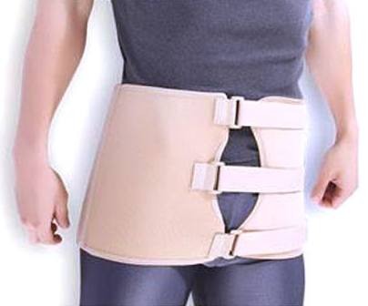
Препоръка 2
Тазов колан
Турникет

Slide 9
Препоръка 3
Вентилация и оксигенация
Препоръчваме избягването на всякаква хипоксемия, като таргетни нива на SpO₂=88-92% са достатъчни. (Степен 1А)
При пациенти със съчетана травма, препоръчваме поддържане на нормовентилация. Таргетно ниво на РаСО₂=35-40 mmHg. (Степен 1В)
Предлагаме приложението на хипервентилация при наличие на признаци на предстоящо мозъчно херниране и повишено вътречерепно налягане. (Степен 2В)

Slide 10
Препоръка 4
Начална оценка
Препоръчваме лекарят клинично да оцени степента на травматичен кръвоизлив, като използва комбинация от физиологичните параметри на пациента, анатомичния модел на нараняванията, механизма на нараняването и клиничния отоговор на пациента след осигуряване на първоначална помощ. (Степен 1С)
Предлагаме да се използва шоковия индекс (SI) за оценка на степента на хиповолемичен шок. (Степен 2С)

Slide 11
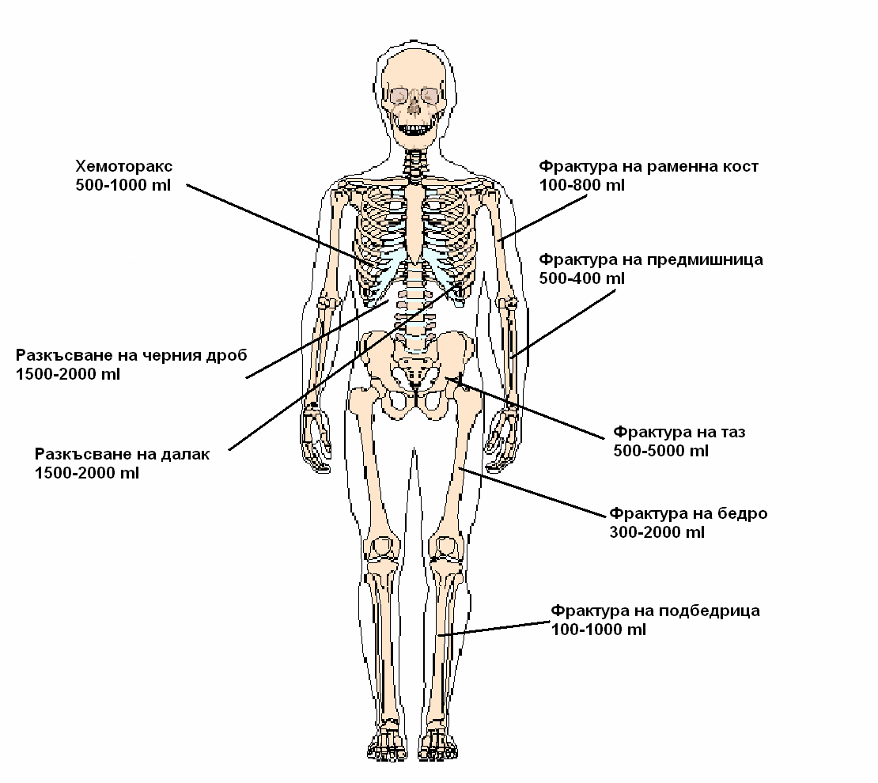
Приблизителна кръвозагуба
11
Notes:
Представена е приблизителната кръвозагуба при различен травматизъм.

Slide 12
 | Клас I | Клас II | Клас III | Клас IV
Кръвозагуба (ml) | > 750 | 750 - 1500 | 1500 - 2000 | > 2000
Кръвозагуба (%) | > 15% | 15 - 30% | 30 - 40% | > 40%
Сърдечна честота | < 100 | > 100 | > 120 | > 140
АКНалягане | Нормално | Нормално | ↓ | ↓
Пулсово налягане | Нормално или ↑ | Понижено | Понижено | Понижено
Ортостаза | Липсва | Минимална | Изявена | Изявена
Капилярен пулс | Нормално | Забавен | Забавен | Забавен
Дихателна честота | 14 – 20 | 20 – 30 | 30 – 40 | > 34
Диуреза (ml/h) | > 30 | 20 – 30 | 5 – 15 | < 5
ЦНС | Неспокоен | Неспокоен | Объркан | Объркан/Летаргия
СИ (l/min) | ↓ 0-10% | ↓ 20-50% | ↓ 50-75% | ↓ >75%
BE (mmol/l) | 0 до -2 | -2 до -6 | -6 до -10 | -10 и по-малко
Кръвопреливане | Проследете | Възможно | Да | Масивно

Slide 13
Препоръка 5
Спешни манипулации
Препоръчваме пациентите с очевиден източник на кървене, както и тези, които са с хеморагичен шок и предполагаем източник на кървене, да се подлагат на незабавна оперативна процедура за контрол на кървенето. (Степен 1С)

Slide 14
Препоръка 6
Препоръчваме пациентите без необходимост от оперативна интервенция за незабавен контрол на кървенето и неидентифициран източник на кървене да се подлагат на незабавно допълнително изследване и проследяване. (Степен 1С)

Slide 15
Препоръка 7
Препоръчваме използването на насочена оценка с ехографско изследване при травма (FAST) за откриване на свободна течност в телесните кухини при пациенти с травма на торса. (Степен 1С)
Препоръчваме ранно образно изследване, използвайки контрастна КТ на цялото тяло (WBCT) за откриване и идентифициране на вида нараняване и потенциален източник на кървене. (Степен 1В)

Slide 16
Препоръка 8
Препоръчваме ниския първоначален Хемоглобин да се счита за показател за тежко кървене, свързано с коагулопатия. (Степен 1В)
Препоръчваме използването на многократни измервания на Хемоглобина като лабораторен маркер за кървене, тъй като първоначалната му стойност в нормалните граници може да маскира кървенето. (Степен 1В)

Slide 17
Препоръка 9
Препоръчваме измерванията на Серумния Лактат и/или Дефицита на основи (ВD) като чувствителен тест за оценка и проследяване на степента на кървене и шок. (Степен 1В)

Slide 18
Препоръка 10
Препоръчваме рутинната практика да включва ранното и многократно проследяване на хемостазата, като се използва или комбинирано традиционно лабораторно определяне на Протромбиновото време (PT), брой на Тромбоцитите и нивото на Фибриногена, и/или PT/(INR) и/или вискозоеластичен метод (VEM). (Степен 1С)
Препоръчваме целенасочен лабораторен скрининг на пациенти със съчетана травма, лекувани или подозирани, че са лекувани с антикоагуланти. (Степен 1С)

Slide 19
Препоръка 11
Предлагаме проследяването на тромбоцитните функции като допълнение към стандартния лабораторен и/или коагулационен мониторинг при пациенти със съмнение за дисфункция на тромбоцитите. (Степен 2С)

Slide 20
Препоръка 12
Тъканна оксигенация
Препоръчваме пермисивна хипотония с прицелно Систолно Артериално Кръвно Налягане 80–90 mmHg (Средно Артериално Кръвно Налягане 50–60 mmHg), докато голямото кървене не бъде спряно в началната фаза след съчетана травма при липса на мозъчно увреждане. (Степен 1С)
При пациенти с тежка ЧМТ (GCS≤8), препоръчваме да се поддържа средно артериално налягане ≥ 80 mmHg. (Степен 1С)

Slide 21
Препоръка 13
Препоръчваме да се използва стратегия за рестриктивно (ограничено) заместване на обема на циркулиращите течности за постигане на целево артериално кръвно налягане, докато кървенето бъде контролирано. (Степен 1В)

Slide 22
Препоръка 14
При наличие на животозастрашаваща хипотония, препоръчваме приложение на вазоконстриктори в допълнение към инфузионните разтвори за поддържане на целевото артериално кръвно налягане. (Степен 1С)
Препоръчваме инфузия на инотропно средство при наличие на миокардна дисфункция. (Степен 1С)

Slide 23
Препоръка 15
При пациенти с хипотензия, като резултат на кървене, препоръчваме инфузионно лечение с изотонични кристалоидни разтвори. (Степен 1А)
Препоръчваме използването на балансирани електролитни разтвори и избягване на солеви разтвори. (Степен 1В)
Препоръчваме да се избягват хипотонични разтвори като Ringer Lactate при пациенти с тежка черепно-мозъчна травма. (Степен 1В)
Препоръчваме употребата на колоидни разтвори да бъде ограничена поради неблагоприятните ефекти върху хемостазата. (Степен 1С)

Slide 24
Препоръка 16
При съпътстваща анемия и необходимост от провеждане на заместително кръвопреливане, препоръчваме поддържането на целеви стойности на Хемоглобина в границите на 70 до 90 g/l. (Степен 1С)

Slide 25
Препоръка 17
За да се оптимизира кръвосъсирването, ние препоръчваме ранно прилагане на мерки за намаляване на топлинните загуби и затопляне на хипотермичния пациент с цел постигане и поддържане на нормотермия. (Степен 1С)

Slide 26
Препоръка 18
Препоръчваме оперативен контрол на уврежданията при пациенти с тежка съчетана травма, тежък хеморагичен шок и признаци на продължаващо кървене и нарушено кръвосъсирване. (Степен 1В)
Други фактори, налагащи спешна операция са хипотермията, ацидозата, анатомично недостъпно голямо нараняване, необходимост от продължителни процедури или съпътстващо голямо нараняване извън корема. (Степен 1С)
При липса на някой от горните фактори при пациенти със стабилна хемодинамика, препоръчваме първично окончателно хирургично лечение. (Степен 1С)

Slide 27
Препоръка 19
Препоръчваме пациентите с нарушение на целостта на тазовия пръстен при хеморагичен шок да претърпят незабавно затваряне и стабилизиране на тазовия пръстен. (Степен 1В)

Slide 28
Препоръка 20
Препоръчваме при пациентите с продължаваща хемодинамична нестабилност, при проведена адекватната стабилизация на тазовия пръстен, ранен хирургичен контрол на кървенето и/или пре-перитонеална пакетиране (РРР) и/или ангиографска емболизация. (Степен 1В)
Предлагаме използването на аортна балонна оклузия да се разглежда само при екстремни обстоятелства при пациенти с фрактура на таза, за да се спечели време, докато могат да бъдат приложени подходящи мерки за контрол на кървенето. (Степен 2С)

Slide 29
Препоръка 21
Препоръчваме използването на локални кръвоспиращи средства в комбинация с други хирургични мерки или с пакетиране при венозни или умерени артериални кръвоизливи, свързани с паренхимни наранявания. (Степен 1В)

Slide 30
Препоръка 22
Начално поведение при кървене и коагулопатия
Антифибринолитици
Препоръчваме приложение на TXA при пациенти с травма, които кървят или съществува риск от значителен кръвоизлив възможно най-скоро до 3 час след нараняването при начална доза от 1 g, инфузирана за 10 минути, последвана от венозна инфузия на 1 g за 8 h. (Степен 1А)

Slide 31
Препоръка 22
Препоръчваме протоколите за лечение на пациенти с кървене да включват прилагането на TXA още по време на транспорта към болницата. (Степен 1С)
Препоръчваме прилагането на TXA преди да са известни резултатите от изследването на VEM. (Степен 1В)

Slide 32
Препоръка 23
Препоръчваме лабораторното проследяване на нарушенията в кръвосъсирването и терапевтичното коригиране на отклоненията да започнат незабавно след приемане в болницата. (Степен 1В)

Slide 33
Препоръка 24
Първоначално поведение при нарушения в коагулацията
При първоначалното лечение на пациенти с очакван масивен кръвоизлив, препоръчваме една от двете следващи стратегии:
Трансфузия на Прясно Замразена Плазма (ПЗП) или инактивиран от патоген ПЗП в съотношение ПЗП/Еритроцитен концентрат (ЕК) от поне 1/2 в зависимост от необходимостта. (Степен 1С)
Трансфузиране на Фибриногенен концентрат и Еритроцитен концентрат. (Степен 1С)

Slide 34
Препоръка 25
По-нататъшно целенасочено поведение при нарушения в кръвосъсирването
Лечението да продължи, като включва целенасочена стратегия, основана на резултатите на стандартните лабораторни стойности на коагулацията и/или VEM. (Степен 1В)

Slide 35
Препоръка 26
При използването на стратегия, основана на приложение на ПЗП, препоръчваме тя се води от стандартните лабораторни параметри (PT и/или APTT> 1,5 пъти от нормалните и/или VEM доказателства за дефицит на коагулационните фактори. (Степен 1С)
Препоръчваме да се избягва трансфузия на ПЗП при пациенти без голямо кървене. (Степен 1В)
Препоръчваме да се избягва използването на ПЗП за лечение на хипофибриногенемия. (Степен 1С)

Slide 36
Препоръка 27
При CFC стратегията, препоръчваме лечение с факторни концентрати въз основа на стандартни параметри на коагулация на лабораторията и/ или VEM за функционален дефицит на коагулационен фактор. (Степен 1С)
При условие, че нивата на фибриноген са нормални, предлагаме PCC да се прилага на пациента с кървене въз основа на данни за забавено активиране на коагулацията с помощта на VEM. (Степен 2С)
Notes:
CFC: Coagulation factor concentrates - Концентрати на фактори на съсирването.
РРС: Prothrombin complex concentrate - Концентрати на фактори на Протромбиновия комплекс.

Slide 37
Препоръка 27
Предлагаме проследяването на фактор XIII да бъде включен в алгоритмите за поддържане на коагулацията и той да бъде допълван при пациентите с кървене, при което е доказан неговия функционален дефицит на FXIII. (Степен 2С)

Slide 38
Препоръка 28
Препоръчваме лечение с Фибриногенен концентрат или криопреципитат, ако голямото кървене е придружено от хипофибриногенемия (VEM доказан функционален дефицит на фибриногена или пък плазмено ниво ≤ 1,5 g/l). (Степен 1С)
Предлагаме първоначално добавяне на Фибриноген от 3–4 g. Това е еквивалентно на 15–20 донорски единици криопреципитат или 3–4 g фибриногенен концентрат. Повтарящите се дози трябва да се ръководят от VEM и лабораторна оценка на нивата на фибриногена. (Степен 2С)

Slide 39
Препоръка 29
Препоръчваме Тромбоцитна маса да се прилага с цел поддържане на броя на тромбоцитите над 50.10⁹/l. (Степен 1С)
Предлагаме поддържане на броя на тромбоцитите над 100.10⁹/l при пациенти с продължаващо кървене и/или ЧМТ. (Степен 2С)
Ако се прилага, предлагаме първоначална доза от четири до осем Тромбоцитни маси или една аферезна опаковка. (Степен 2С)

Slide 40
Препоръка 30
Препоръчваме нивата на йонизирания калций да се проследяват и поддържат в нормалните граници по време на масивна трансфузия. (Степен 1С)
Предлагаме прилагането на Calcium chlorati 10% за коригиране на хипокалциемията. (Степен 2С) Той се предпочита Ca gluconici, тъй като съдържа 270 mg елементарен калций в 10 ml, докато 10% Ca gluconici съдържа 90 mg/10 ml. Той e за предпочитане и при нарушена чернодробна функция, тъй като намаленият цитратен метаболизъм води до по-бавно освобождаване на йонизиран калций.

Slide 41
Препоръка 31
Ние не препоръчваме използването на рекомбинантно активиран коагулационен фактор VII (rFVIIa) като лечение на първа линия. (Степен 1В)
Предлагаме използването на rFVIIa извън стандартните показания да се обмисля само ако голямото кървене и травматичната коагулопатия продължават, въпреки всички други опити за контрол на кървенето и след прилагането на най-добрата практика на конвенционалните хемостатични мерки. (Степен 2С)

Slide 42
Препоръка 32
Препоръчваме да се антагонизира ефекта на изброените антитромботичните средства при пациенти с продължаващо кървене. (Степен 1С)
Антагонисти на Vитамин K
Директни перорални антикоагуланти – инхибитори на фактор Xa
Директни перорални антикоагуланти - тромбинов инхибитор
Антитромбоцитни средства

Slide 43
Препоръка 33
При пациенти със съчетана травма и кървене, които са били на лечение с индиректни перорални антикоагуланти, препоръчваме спешното антагонизиране на ефекта им с ранната употреба както на PCC, както и на Рhytomenadione (Vitamin K₁) 5 mg i.v. (Степен 1А)
Notes:
РРС: Prothrombin complex concentrate - Концентрати на фактори на Протромбиновия комплекс.

Slide 44
Препоръка 34
Предлагаме измерване на плазмените нива на перорални директни анти-Xa медикаменти като Аpixaban, Еdoxaban или Rivaroxaban, при пациенти, лекувани или подозирани, че се лекуват с едно от тези средства. (Степен 2С)
Предлагаме измерването на анти-Ха активността да бъде калибрирано за конкретния медикамент. Ако това не е възможно, предлагаме да се потърси съвет от експерт хематолог. (Степен 2С)
При наличчно животозастрашаващо кървене, препоръчваме приложение на TXA 15 mg/kg (1 g) iv и да се обсъди използването на PCC (25-50 U/kg), докато не са налични специфични антидоти. (Степен 2С)

Slide 45
Препоръка 35
Предлагаме измерване на плазмените нива на Dabigatran, като се използва разредено тромбиново време при пациенти, лекувани или подозирани, че се лекуват с този медикамент. (Степен 2С)
Ако измерването не е възможно , то предлагаме измерване на стандартното тромбиново време, за качествена оценка на присъствието и действието на медикамента. (Степен 2С)
Ако кървенето е животозастрашаващо при тези, препоръчваме лечение с Idarucizumab (5 g iv) (степен 1B) и предлагаме лечение с TXA 15 mg/ kg (или 1 g) iv. (Степен 2С)

Slide 46
Препоръка 36
Предлагаме лечение с Тромбоцитна маса, ако е документирана дисфункция на тромбоцитите при пациент с продължително кървене, лекуван с антитромбоцитни срества. (Степен 2С)
Предлагаме прилагане на Тромбоцитна маса при пациенти с вътречерепно кървене, които са били лекувани с антитромбоцитни срества и ще бъдат подложени на операция. (Степен 2В)
Notes:
APA - Аntiplatelet agents
ICH - Intracranial haemorrhage

Slide 47
Препоръка 36
Предлагаме да се избягва прилагането на Тромбоцитна маса при пациенти с вътречерепно кървене, които са били лекувани с антитромбоцитни средства и няма да бъдат подложени на хирургическа интервенция. (Степен 2В)
Предлагаме да се обмисли прилагането на Desmopressin (0,3 µg/kg) при пациенти, лекувани с инхибиращи тромбоцитите лекарства или болест на von Willebrand. (Степен 2С)

Slide 48
Препоръка 37
Препоръчваме приложение на ранна механична профилактика на ВТЕ с периодична пневматична компресия (IPC), докато пациентът е неподвижен и съществува риск от кървене. (Степен 1С)
Препоръчваме комбинирана медикаментозна и IPC профилактика на ВТЕ в рамките на 24 часа след контролирането на кървенето и докато пациентът не стане активно подвижен. (Степен 1В)

Slide 49
Препоръка 37
Не препоръчваме използването на градуирани компресионни чорапи за профилактика на ВТЕ. (Степен 1С)
Не препоръчваме рутинната употреба на филтри на долната празна вена като средство за профилатика на ВТЕ. (Степен 1С)

Slide 50
Препоръка 38
Препоръчваме местните болнични протоколи на поведение да включват прилагане на само на основани на доказателства насоки за лечение на пациентите със съчетана травма с кръвоизлив. (Степен 1В)

Slide 51
Препоръка 39
Препоръчваме местните болнични клинични системи за управление на качеството и безопасността да включват параметри за оценка на ключовите мерки за контрол на кървенето и резултатите. (Степен 1В)

Slide 52
I. Първоначално поведение и предотвратяване на по-нататъшно кървене
II. Диагноза и проследяване на кървенето
III. Тъканна оксигенация, инфузионно лечение и температурен баланс
IV. Бърз контрол на кървенето
V. Първоначално поведение при кървене
и коагулопатия
VI. Целенасочено поведение при нарушения в кръвосъсирването
VII. Антагонизиране на ефекта на антитромбоцитните медикаменти
VIII. Профилактика
на ВТЕ
IX. Насоки за приложение и контрол на качеството

